Slide 1
PLANIFICACIÓN CLASES VIRTUALES HISTORIA, GEOGRAFÍA Y CS. SOCIALES 2°A Y 2°B SEMANA N° 24 FECHA : 07 al 11 de septiembre 2020.
Colegio Jean Piaget
Mi escuela, un lugar para aprender y crecer en un ambiente seguro y saludable

Slide 2
ASIGNATURA /CURSO | Historia, Geografía y Cs. Sociales / 2°A-B
NOMBRE DEL PROFESOR/A | Daniela Carreño Salinas
EDUCADORA DIFERENCIAL | Judith Figueroa
OBJETIVO DE APRENDIZAJE PRIORIZACIÓN NIVEL 1 | OA07 Ubicar Chile, Santiago, la propia región y su capital en el globo terráqueo o en mapas, y describir la ubicación relativa de países limítrofes y de otros países de América del Sur, utilizando los puntos cardinales.
INDICADORES DE EVALUACIÓN PARA OA | Ubican la capital del país en un mapa de Chile. Distinguen la región donde viven y su capital en un mapa de Chile. Identifican los puntos cardinales y los utilizan para localizar lugares. Distinguen países de América del Sur en el mapa. Utilizan los puntos cardinales para describir la ubicación relativa de países limítrofes de Chile. Utilizan los puntos cardinales para describir la ubicación relativa de países de América del Sur con respecto a Chile.
CONTENIDO /HABILIDADES | Ubicación relativa de Chile / Leer y comunicar información geográfica mediante distintas herramientas (planos, mapas, globos terráqueos y diagramas).
OBJETIVO DE LA CLASE | Utilizar coordenadas geográficas para localizar Chile y su capital. distinguiendo la región donde vivimos y algunos países de América por medio de mapas.
EVALUACIÓN | Responder ticket de salida y enviar a daniela.carreno@colegio-jeanpiaget.cl o al wsp +569 41745325 el día viernes 11 de septiembre.

Slide 3
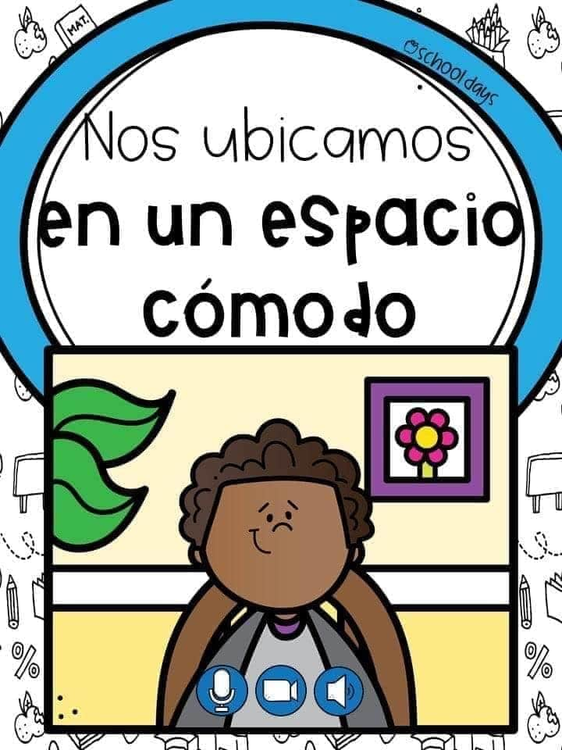

Slide 5
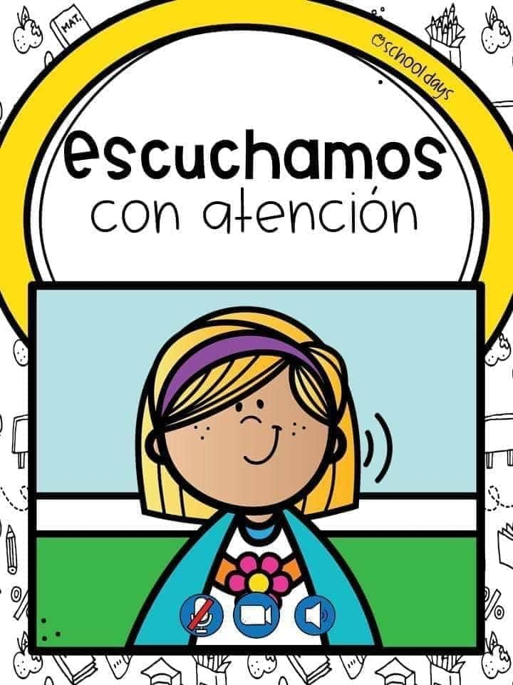

Slide 6
Importante:
Cuándo esté la animación de un lápiz, significa que debes escribir en tu cuaderno
Cuándo esté esta animación de una cámara fotográfica, significa que debes mandar reporte sólo de esa actividad (una foto de la actividad)
Cuándo esté esta animación de un libro, significa que debes trabajar en tu libro de Historia.
Cuándo esté esta animación de un signo de pregunta, significa que debes pensar y analizar, sin escribir en tu cuaderno. Responder de forma oral.

Slide 7
Recordemos

Slide 8
Chile es un país largo y angosto, ubicado en América del Sur.

Slide 9
Ubicación relativa de Chile .
Objetivo: Utilizar coordenadas geográficas para localizar Chile y su capital. distinguiendo la región donde vivimos y algunos países de América por medio de mapas.

Slide 10
Observemos el video
https://www.youtube.com/watch?v=UhtNgQKNw8Q

Slide 11
Comenta con tus compañeros, levantando la mano para opinar:
¿Cómo se llama la capital del país?
Santiago de Chile
¿Cómo se llama la nuestra región?
Libertador General Bernardo O’Higgins

Slide 12
Abramos tu libro en la página 25 y responde las preguntas que te haga la profesora:
¿Cuántos países pertenecen a América del Sur?

Slide 13
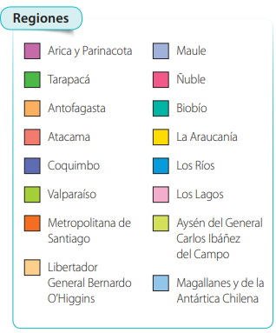
Abre tu libro en la página 26:
¿En cuántas regiones se divide Chile?
16 regiones

Slide 14
TICKET DE SALIDA
HISTORIA, GEOGRAFÍA Y CS. SOCIALES
SEMANA 24
Nombre: _______________________________________
Nombra los países de América del Sur, utilizando el mapa de la página 25 y dibuja una en el lugar donde se encuentra la capital de nuestro país y escribe su nombre .
Si estuvieras en Colombia, ¿cómo indicarías la ubicación de Chile? Usa los puntos cardinales.
Completa las oraciones según corresponda (observa el mapa de la página 25):
Chile, es un país largo y angosto. Por el norte limita con __________, hacia el este con ___________ y ___________, hacia el oeste se encuentra el _________________ y hacia el sur con el _______________.
4) Encierra en un círculo nuestra región y con una flecha escribe el nombre de su capital.
Debes enviar una fotografía de la página trabajada.

Slide 15
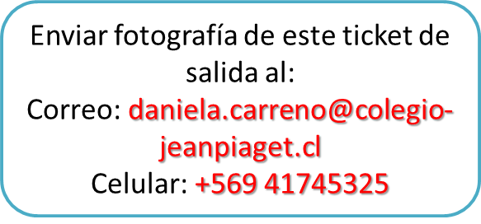
4) ¿Con qué lugares limita tu región por el norte, sur, este y oeste? (Observa el mapa de la página 26)
Por el norte con:
Por el este con:
Por el sur con:
Por el oeste con:
5) ¿Es importante conocer la forma y los límites de su región? ¿Por qué?

